Slide 1
Green Economy
Analyse von Online-Stellenanzeigen
Jan Engler
jan.engler@rwth-aachen.de

Slide 2
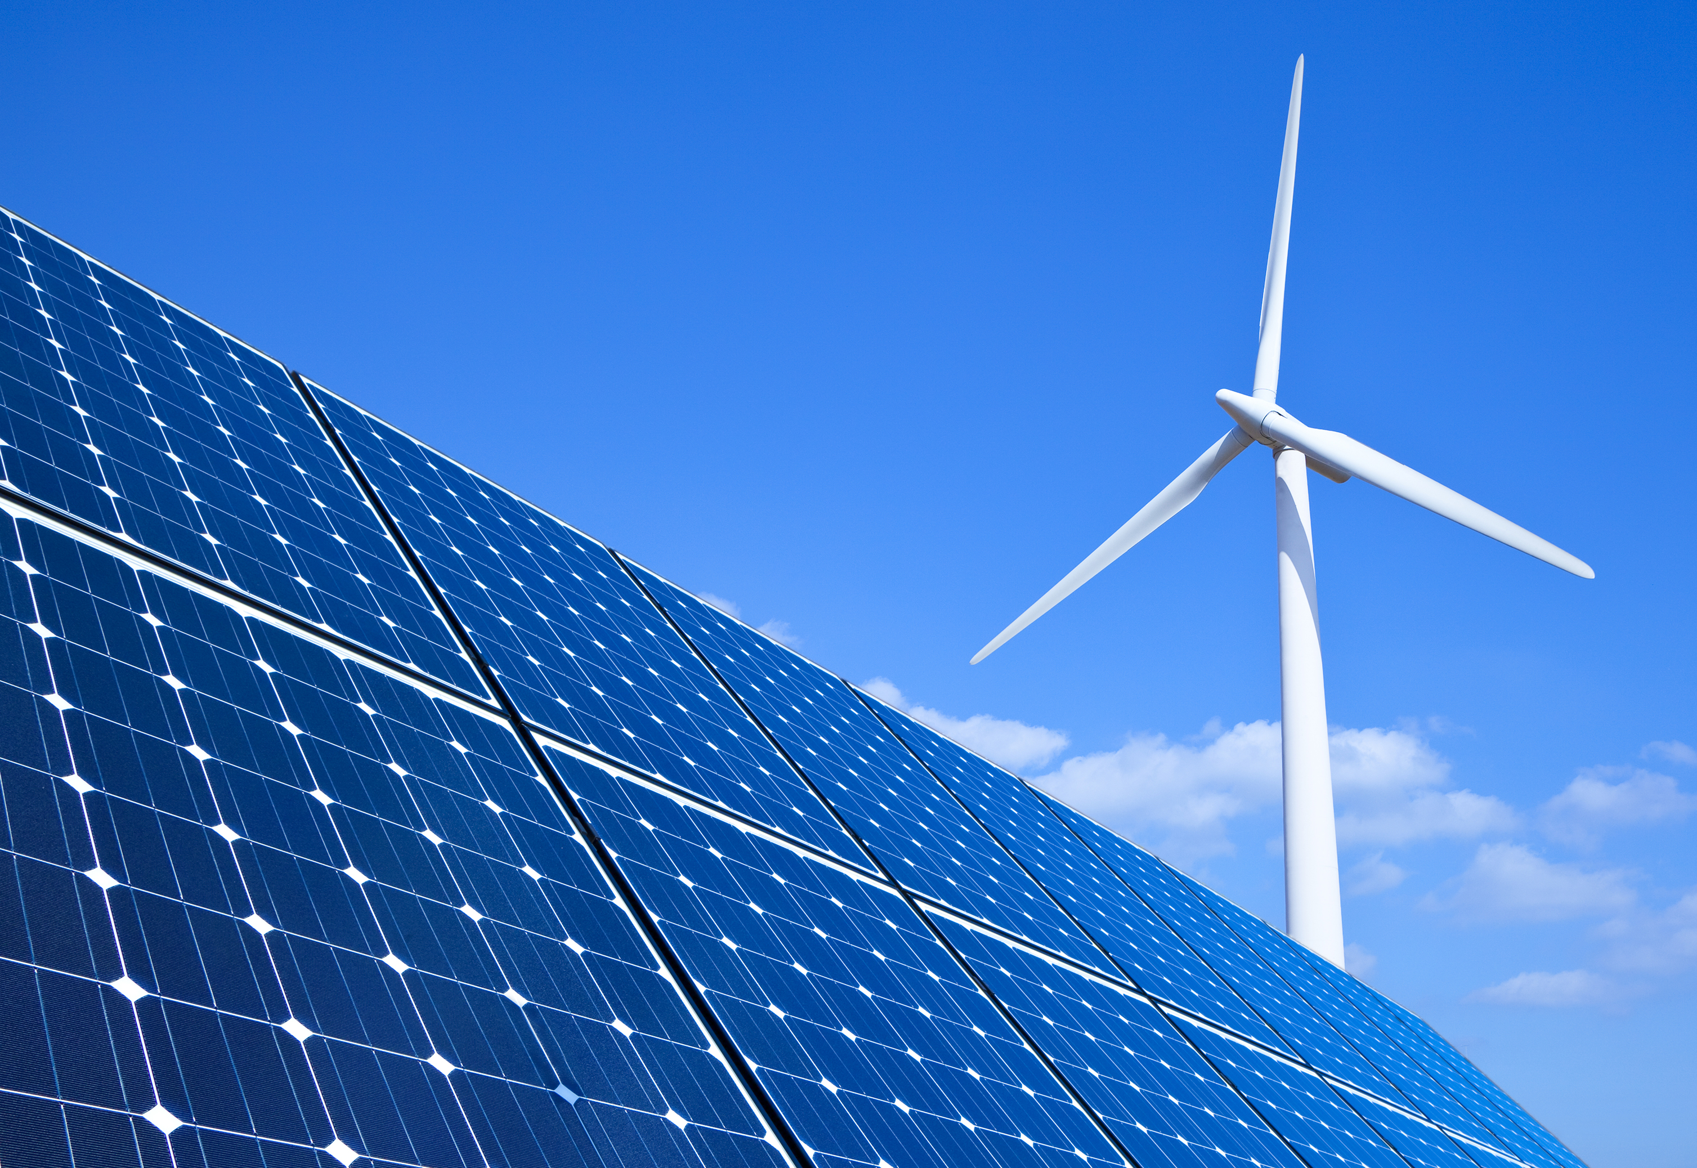
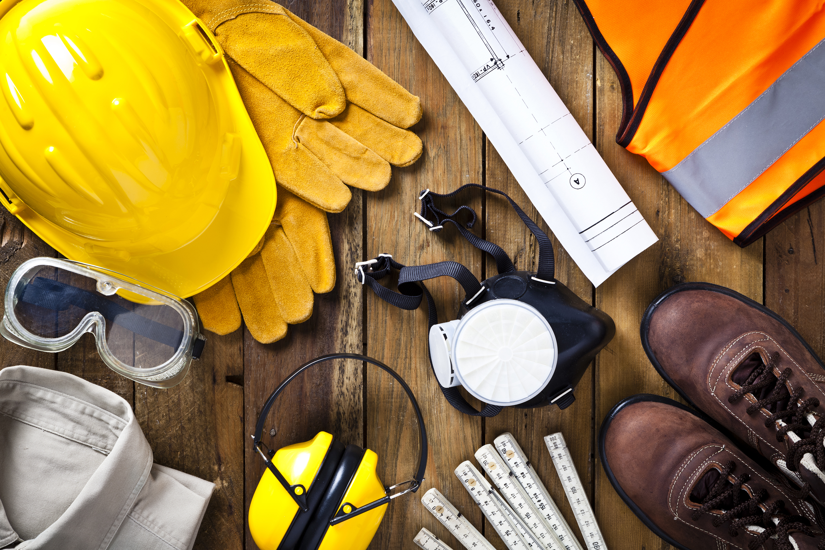
Definition „Green Economy”
1) Einleitung
Begriff seit 2012
„Das Ziel der Green Economy ist eine nachhaltige Wirtschaft, die natürliche Ressourcen schont und die Umwelt weniger belastet. […]
Die Green Economy verbindet Ökologie und Ökonomie: Wirtschaft muss international wettbewerbsfähig sein, genauso aber auch umwelt- und sozial verträglich.“ – BMBF
Eine Art zu wirtschaften, die CO2-arm, ressourceneffizient und sozial inklusiv ist (Wikipedia)

Slide 3
Berufsgruppen
(2) Allgemeiner Vergleich Berufsgruppen
Staatlich anerkannte Ausbildungsberufe
Elektro- und Metallgewerbe
Mechatroniker/in:
Montage, Inbetriebnahme und Wartung mechatronischer Systeme von komplexen Maschinen, Anlagen und Systemen.
Maschinen- und Anlagenführer/in:
Bedienung, Wartung und Prüfung von Produktionsanlagen in der Industrie.
Metallbauer/in:
Formung, Fertigung oder Montierung von Konstruktionen aus Metall.

Slide 4
Berufsstatistiken
(2) Allgemeiner Vergleich Berufsgruppen
 | Mechatroniker/in | Maschinen- und Anlagenführer/in | Metallbauer/in
Anzahl Stellenanzeigen¹ | 20.000 | 22.000 | 10.500
→ Ohne Zeitarbeit¹ | 11.500 | 7.500 | 5.500
Abgeschlossene Ausbildungsverträge² | 7. 500 | 3.500 | 4.500
Ausbildungsdauer³ | 3.5 Jahre | 2 Jahre | 3.5 Jahre
Überwiegender Schulabschluss³ | Realschule | Hauptschule | Hauptschule
Zahlen gerundet auf nächste 500
Stichtag: 17.06.2022
Bundesagentur für Arbeit
IG Metall
Berufenet
Notes:
Nicht repräsentativ für alle vakanten Stellen in Deutschland sind. Die Meldequote liegt bei 40-50 %

Slide 5
Stellenausschreibung Aufbau
(3) Pre-Processing von Stellenausschreibungen
Aus der Industrie:
Von einem Personaldienstleister
Über uns:
Wir sind ein mittelständisches Unternehmen. Unser Tätigkeitsspektrum umfasst den gesamten Elektroanlagenbau in den Teilbereichen Elektro-, Mess-, Steuer-, Regelungs- und Automatisierungstechnik. Die zunehmend erforderliche Automatisierung wird im Auftrag unserer Kunden kompetent umgesetzt.
Ihre Tätigkeiten:
[…]
Anforderungen:
Abgeschlossene Ausbildung
[…]
Für unseren namhaften Kunden aus [Ort] suchen wir zum nächstmöglichen Zeitpunkt einen … (m/w/d).
Über uns (d.h. Personaldienstleister):
grün[…]
Ihre Tätigkeiten:
[…]
Anforderungen:
Abgeschlossene Ausbildung
[…]

Slide 6
Textverarbeitung
(3) Pre-Processing von Stellenausschreibungen
„Standard“ pre-processing vorgehen:
Entfernen von Sonderzeichen und Zahlen !"#$%&'()*+,-./:;<=>?@[\]^_•`{|}~
Tokenization (nltk)
Lemmatization (HanoverTagger)
Stop word removal (nltk)
Lemmatization:
Umweltfreundlich, umweltfreundlicher Beruf, umweltfreundliches Unternehmen, umweltfreundliche Methoden
umweltfreundlich
Wichtige Voraussetzung für string matching!

Slide 7
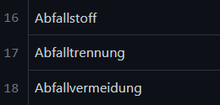
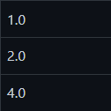
Green Economy Indikator (GE-Indikator)
(4) Green Economy Indikator
WAoeN:
Wortliste der Assoziationen zur ökologischen Nachhaltigkeit
1800 „Green Wörtern“, erweitert Wortliste des Umweltbundesamtes (UBA/BMU 2021)
Vorgehen: Untersuchung der Stellenanzeigen auf die Stichworte
Stichworte sind annotiert mit Gewichtung:
Quantifiziert die „Stärke“ der Assoziation zu ökologischer Nachhaltigkeit
GE-Indikator
Absolut: Anzahl von Green Words in einer Stellenausschreibung
Gewichtet: Summe der Gewichtungen der Green Words in einer Stellenausschreibung

Slide 8
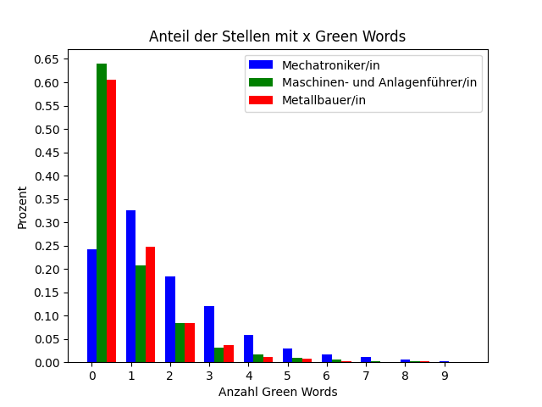
Ergebnisse: Absoluter GE-Indikator
(4) Green Economy Indikator
Absolut | Mechatroniker/in | Maschinen- und Anlagenführer/in | Metallbauer/in
Mean | 1.71 | 0.66 | 0.66
Median | 1.0 | 0 | 0
Min. 1 | 75.7% | 36% | 39.4%
Min. 2 | 43.2% | 15.2% | 14.7%
Min. 3 | 24.7% | 6.8% | 6.3%

Slide 9
Ergebnisse: Gewichteter GE-Indikator
(4) Green Economy Indikator
Gewichtet | Mechatroniker/in | Maschinen- und Anlagenführer/in | Metallbauer/in
Mean | 3.99 | 1.89 | 1.67
Avg. Gewichtung | 2.33 | 2.86 | 2.53
Max | 44.67 | 43.0 | 29.0
Min | 0 | 0 | 0
Welche „grüne“ Kompetenzen werden verwendet? Überschneidungen?
Mechatroniker/in: 465/ 1800 Wörter
Maschinen- und Anlagenführer/in: 382 / 1800
Metallbauer/in: 322 / 1800

Slide 10
Welche Wörter werden verwendet?
Word-Cloud
Die am häufigsten vorkommenden Green Words sind groß dargestellt und intensiv eingefärbt.
Mechatroniker/in
Maschinen- und Anlagenführer/in
Metallbauer/in
Lassen sich bestimmt Tätigkeitsfelder finden? → Clustering!

Slide 11
Clustering der Green Words
(5) Analyse der „Green Words“
Idee: (frequent) Green Words clustern
Ziel: Erkennung der potenziellen Tätigkeitsbereiche in einer Green Economy
Methode:
Erstellen von Word Embeddings der Green Words (deutsches Word2Vec [1])
K-Means Clustering (nltk)
Per Hand: Benennung der Cluster
[1] Müller, Andreas. "Analyse von Wort-Vektoren deutscher Textkorpora." Bachelor thesis, Institute of Software Engineering and Theoretical Computer Science, TU Berlin (2015).

Slide 12
„Grüne“ Tätigkeitsbereiche Mechatroniker
(5) Analyse der „Green Words“
Aus den Themenbereichen:
Green Engineering
Heiztechnik, Klimatechnik, Prozessoptimierung, Umwelttechnik, Energiemanagement
Erneuerbare Energien
Biogas, Energiewende, erneuerbar, Photovoltaik, Nachhaltigkeit, Umweltbewusstsein
Nachhaltige Mobilität/ E- Mobilität
Elektromotor, Carsharing, Gebrauchtwagen, Schienenfahrzeug
Nachhaltiges Bauen
Emission, Brandschutz, Energieeffizienz, klimaneutral, Photovoltaikanlage, Reparatur, Haustechnik

Slide 13
„Grüne“ Tätigkeitsbereiche Maschinen- und Anlagenführer/in
(5) Analyse der „Green Words“
Aus den Themenbereichen:
Recycling / Abfallaufbereitung :
Abfall, Abwasserbehandlung, Altpapier, Schrott, Recycling, Filtration, Leergut
Umweltschutz/ Landwirtschaft:
Umweltschutz, Windkraft, Klimaschutz, Energiewende, Forstwirtschaft, Garten
Nachhaltige Mobilität/ E- Mobilität:
Batterie, Bike, Elektromobil, Elektromotor
Erneuerbare Energien:
umweltgerecht, Biotech, Emission, Photovoltaik, ressourcenschonend, erneuerbar

Slide 14
„Grüne“ Tätigkeitsbereiche Metallbauer/in
(5) Analyse der „Green Words“
Aus den Themenbereichen:
Nachhaltiges Bauen:
Brandschutz, Fensterbau, Feuerschutz, Klimatechnik, Schallschutz
Kreislaufwirtschaft:
Reparatur, Abdichtung, Instandsetzung, Korrosionsschutz, langlebig, Sanierung
Erneuerbare Energien:
Biogasanlage, Energiewende, erneuerbar, Klimaschutz, Wasserkraft, Windenergie
Recycling / Abfallaufbereitung :
Abfall, Abwasser, Dekontamination, Wasseraufbereitung, Wasserreinigung, Entsorgung

Slide 15
Zusammenfassung
 | Mechatroniker/in | Maschinen- und Anlagenführer/in | Metallbauer/in
Mean (abs.) GE-Index | 1.71 | 0.66 | 0.66
Min. 1 Green Word | 75.7% | 36.0% | 39.4%
Avg. Gewichtung | 2.33 | 2.86 | 2.53
Besondere „grüne“ Tätigkeitsfelder | Green Engineering Nachhaltiges Bauen | Recycling Landwirtschaft | Kreislaufwirtschaft Abfallaufbereitung
Gemeinsame „grüne“ Tätigkeitsfelder:
Erneuerbare Energien
Nachhaltige Mobilität/ E- Mobilität

Slide 16
Ausblick
Ist GE-Indikator vom Standort abhängig?
Wie entwickelt sich der GE-Indikator zeitlich?
Bei welchen Arbeitgeber/ Branchengruppe ist der GE-Indikator besonders hoch/niedrig
(Betriebsgrößen, Ausbildungsrichtungen, …)
Anforderungen / Aufgaben der Berufsgruppen analysieren

